Slide 1



Các câu hỏi phản biện

Slide 2
Câu hỏi 1: Các yếu tố ảnh hưởng đến việc định vị sản phẩm ?
Khách hàng mục tiêu
Định vị thương hiệu
Đối thủ cạnh tranh
Xu hướng tiêu dùng
Chiến lược Marketing

Slide 3
Câu hỏi 2: Định vị thương hiệu và định vị sản phẩm cái nào quan trọng hơn ? Tại sao?
Câu hỏi 3: Các chiến lược định vị sản phẩm cho doanh nghiệp là gì?
Câu hỏi 4: Cách tốt nhất để phát triển chiến lược định vị sản phẩm là gì?
Câu hỏi 5: Cách tốt nhất để phát triển chiến lược định vị sản phẩm là gì?

Slide 4
Câu hỏi 6: Theo các bạn, vì sao có một số doanh nghiệp lớn đã có mặt trên thị trường và rất thành công trong một khoảng thời gian dài nhưng vẫn quyết định tái định vị thương hiệu. Vậy nếu chiến lược tái định vị thương hiệu thất bại, doanh nghiệp có bị ảnh hưởng gì hay không? Hãy đưa ra dẫn chứng?
Một số lý do khiến các doanh nghiệp lớn đã có mặt trên thị trường và rất thành công trong một khoảng thời gian dài vẫn quyết định tái định vị thương hiệu
Thay đổi thị trường và người tiêu dùng
Thương hiệu đã lỗi thời
Doanh nghiệp muốn mở rộng thị trường
Doanh nghiệp muốn cạnh tranh với đối thủ

Slide 5
Hậu quả của chiến lược tái định vị thương hiệu thất bại
Mất lòng tin của khách hàng
Mất thị phần
Mất chi phí đầu tư
Tổn thất về danh tiếng

Slide 6
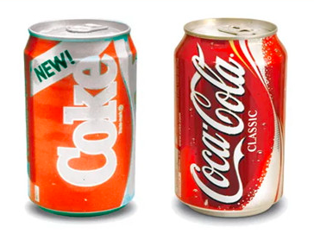
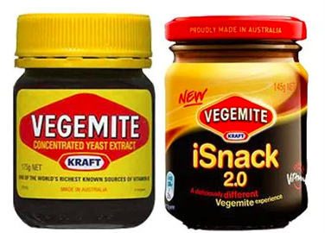
Một số dẫn chứng về các doanh nghiệp lớn đã thất bại trong chiến lược tái định vị thương hiệu
Tropicana
Coca-Cola
Vegemite

Slide 7
Câu hỏi 7: Làm thế nào để duy trì và phát triển định vị thương hiệu qua thời gian?
Câu hỏi 8: Làm thế nào để thương hiệu tương tác với cộng đồng trực tuyến?

